Slide 1

Datenanalyse
Logo des Kunden
Pxxxxxxxxxx_Kunde_Projektbezeichnung
Analyse der Artikel- und Kundenauftragsstruktur, der Durchsatzkennzahlen sowie Lagerbestandsdimensionierung (nicht zutreffendes streichen)

Slide 2
Datengrundlage
Pxxxxxxxxxx_Kunde_Projektbezeichnung
Bei Bedarf (viel Inhalt) Folie duplizieren und Inhalte aufteilen
Relevanten Daten:
Tabelle „MatStamm_24.xlsx“ → Artikelstammdaten
Spalte …
Filter: alle außer „a“ und „b“
Spalte …
Spalte …
Spalte H: „Stk/VPE“ → Menge pro Verpackungseinheit
Spalte …
Tabelle „Lagerbestand.xlsx“ → Bestandsdaten
Spalte …
Spalte …
Spalte C: „Menge“ → Gesamtbestand pro Artikel
Spalte …
Spalte …
Tabelle „Kundenaufträge_24.xlsx“ → Bewegungs- / Auftragsdaten
Spalte A „Erstelldatum“ → Datum des Auftragseingangs
Spalte …
Spalte …

Slide 3
Annahmen
Pxxxxxxxxxx_Kunde_Projektbezeichnung
…
…
…

Slide 4

Übersicht
Pxxxxxxxxxx_Kunde_Projektbezeichnung
Ggf. Auffälligkeiten beschreiben
Betrachtungszeitraum (Bewegungsdaten): | xx.xx.202x – xx.xx.202x
Bestand zum Stichtag: | xx.xx.202x
# SKUs gesamt: | xx.xxx
# SKUs behälterfähig: | xx.xxx
# SKUs im Bestand: | xx.xxx | (xx,x%)
# SKUs mit Verbrauch: | xx.xxx | (xx,x%)
# SKUs im Bestand und mit Verbrauch | xx.xxx | (xx,x%)
# Kundenaufträge gesamt: | xx.xxx
# Aufträge rein behälterfähig: | xx.xxx | (xx,x%)
# Aufträge mit Konsolidierungsaufwand: | xx.xxx | (xx,x%)
# Orderlines gesamt: | xx.xxx
# Orderlines behälterfähig: | xx.xxx | (xx,x%)
# Stück gesamt: | xx.xxx
# Stück behälterfähig | xx.xxx | (xx,x%)

Slide 5
Kundenauftragsstruktur
Pxxxxxxxxxx_Kunde_Projektbezeichnung
Ggf. Auffälligkeiten beschreiben
Orderlines pro Auftrag | Anzahl Aufträge | Anteil Aufträge | Kum. % Aufträge
1 | xx.xxx | xx,x% | xx,x%
2 | xx.xxx | xx,x% | xx,x%
3 | xx.xxx | xx,x% | xx,x%
4 | xx.xxx | xx,x% | xx,x%
5 | xx.xxx | xx,x% | xx,x%
6 | xx.xxx | xx,x% | xx,x%
7 | xx.xxx | xx,x% | xx,x%
8 | xx.xxx | xx,x% | xx,x%
9 | xx.xxx | xx,x% | xx,x%
10 | xx.xxx | xx,x% | xx,x%
11 | xx.xxx | xx,x% | xx,x%
12 | xx.xxx | xx,x% | xx,x%
13 | xx.xxx | xx,x% | xx,x%
14 | xx.xxx | xx,x% | xx,x%
15 | xx.xxx | xx,x% | xx,x%
16 | xx.xxx | xx,x% | xx,x%
17 | xx.xxx | xx,x% | xx,x%
18 | xx.xxx | xx,x% | xx,x%
19 | xx.xxx | xx,x% | xx,x%
20 | xx.xxx | xx,x% | xx,x%
… | … | … | …
 | Gesamt | „1-Liner“ | „n-Liner“
# Kundenaufträge | xx.xxx | xx.xxx | xx.xxx
# Orderlines | xxx.xxx | xxx.xxx | xxx.xxx
# Stück | xxx.xxx | xxx.xxx | xxx.xxx
Ø Orderlines pro Auftrag | x,xxx | 1,000 | x,xxx
Ø Behälter pro Orderline* | x,xxx | x,xxx | x,xxx
Ø Stück pro Orderline | x,xxx | x,xxx | x,xxx
Ø Stück pro Auftrag | x,xxx | x,xxx | x,xxx
* Behälter pro Orderline = Ableitung aus Stückzahl pro Orderline über die Füllmenge pro Gridstore-Behälter (Dimensionierung)

Slide 6
Durchsatzkennzahlen – Kundenaufträge nach Monaten
Pxxxxxxxxxx_Kunde_Projektbezeichnung
Ggf. Auffälligkeiten beschreiben

Slide 7
Durchsatzkennzahlen – Kundenaufträge nach Wochentagen
Pxxxxxxxxxx_Kunde_Projektbezeichnung
Ggf. Auffälligkeiten beschreiben

Slide 8
Durchsatzkennzahlen – Aufträge pro Tag im Jahresverlauf
Pxxxxxxxxxx_Kunde_Projektbezeichnung
Ggf. Auffälligkeiten beschreiben
„One-Liner“ bilden xx,xx% aller Aufträge…
Falls keine Zeitstempel vorliegen, ansonsten separat auf extra Folie darstellen und hier löschen
Pro Stunde bei Gleichverteilung auf x Schichten á x Stunden:
 | Gesamt | „1-Liner“ | „n-Liner“
Mittelwert | xxx | xxx | xxx
Median | xxx | xxx | xxx
Maximum | x.xxx | x.xxx | x.xxx
 | Gesamt | „1-Liner“ | „n-Liner“
Mittelwert | xxx | xxx | xxx
Median | xxx | xxx | xxx
Maximum | x.xxx | x.xxx | x.xxx
* Ohne Wochenenden und ohne Feiertage (xx.xx.202x, …)

Slide 9
Durchsatzkennzahlen – Orderlines pro Tag im Jahresverlauf
Pxxxxxxxxxx_Kunde_Projektbezeichnung
Ggf. Auffälligkeiten beschreiben
„One-Liner“ bilden xx,xx% aller Orderlines…
Falls keine Zeitstempel vorliegen, ansonsten separat auf extra Folie darstellen und hier löschen
Pro Stunde bei Gleichverteilung auf x Schichten á x Stunden:
 | Gesamt | „1-Liner“ | „n-Liner“
Mittelwert | x.xxx | x.xxx | x.xxx
90%-Quantil | x.xxx | x.xxx | x.xxx
95%-Quantil | x.xxx | x.xxx | x.xxx
98%-Quantil | x.xxx | x.xxx | x.xxx
Maximum | x.xxx | x.xxx | x.xxx
 | Gesamt | „1-Liner“ | „n-Liner“
Mittelwert | x.xxx | x.xxx | x.xxx
90%-Quantil | x.xxx | x.xxx | x.xxx
95%-Quantil | x.xxx | x.xxx | x.xxx
98%-Quantil | x.xxx | x.xxx | x.xxx
Maximum | x.xxx | x.xxx | x.xxx
* Ohne Wochenenden und ohne Feiertage (xx.xx.202x, …)

Slide 10
Durchsatzkennzahlen – Quellbehälter pro Tag im Jahresverlauf
Pxxxxxxxxxx_Kunde_Projektbezeichnung
Ggf. Auffälligkeiten beschreiben
Falls keine Zeitstempel vorliegen, ansonsten separat auf extra Folie darstellen und hier löschen
Pro Stunde bei Gleichverteilung auf x Schichten á x Stunden:
 | Gesamt | „1-Liner“ | „n-Liner“
Mittelwert | x.xxx | x.xxx | x.xxx
90%-Quantil | x.xxx | x.xxx | x.xxx
95%-Quantil | x.xxx | x.xxx | x.xxx
98%-Quantil | x.xxx | x.xxx | x.xxx
Maximum | x.xxx | x.xxx | x.xxx
 | Gesamt | „1-Liner“ | „n-Liner“
Mittelwert | x.xxx | x.xxx | x.xxx
90%-Quantil | x.xxx | x.xxx | x.xxx
95%-Quantil | x.xxx | x.xxx | x.xxx
98%-Quantil | x.xxx | x.xxx | x.xxx
Maximum | x.xxx | x.xxx | x.xxx
* Ohne Wochenenden und ohne Feiertage (xx.xx.202x, …)

Slide 11
Durchsatzkennzahlen – Stück pro Tag im Jahresverlauf
Pxxxxxxxxxx_Kunde_Projektbezeichnung
Ggf. Auffälligkeiten beschreiben
„One-Liner“ bilden xx,xx% der Gesamtstückzahl ab…
Falls keine Zeitstempel vorliegen, ansonsten separat auf extra Folie darstellen und hier löschen
Pro Stunde bei Gleichverteilung auf x Schichten á x Stunden:
 | Gesamt | „1-Liner“ | „n-Liner“
Mittelwert | xxx | xxx | xxx
Median | xxx | xxx | xxx
Maximum | x.xxx | x.xxx | x.xxx
 | Gesamt | „1-Liner“ | „n-Liner“
Mittelwert | xxx | xxx | xxx
Median | xxx | xxx | xxx
Maximum | x.xxx | x.xxx | x.xxx
* Ohne Wochenenden und ohne Feiertage (xx.xx.202x, …)

Slide 12
Durchsatzkennzahlen – Orderlines pro Stunde im Tagesverlauf
Pxxxxxxxxxx_Kunde_Projektbezeichnung
Untertägige Betrachtung vom Spitzentag (xx.xx.202x)
Optional, falls Stundenwerte vorliegen. Ansonsten Folie löschen.
 | Gesamt | „1-Liner“ | „n-Liner“
Mittelwert | x.xxx | x.xxx | x.xxx
90%-Quantil | x.xxx | x.xxx | x.xxx
95%-Quantil | x.xxx | x.xxx | x.xxx
98%-Quantil | x.xxx | x.xxx | x.xxx
Maximum | x.xxx | x.xxx | x.xxx
* Ohne Wochenenden und ohne Feiertage (xx.xx.202x, …)

Slide 13
Durchsatzkennzahlen – Orderlines pro Stunde im Tagesverlauf
Pxxxxxxxxxx_Kunde_Projektbezeichnung
Untertägige Betrachtung vom 95%Q.-Tag (xx.xx.202x)
Optional, falls Stundenwerte vorliegen. Ansonsten Folie löschen.
 | Gesamt | „1-Liner“ | „n-Liner“
Mittelwert | x.xxx | x.xxx | x.xxx
90%-Quantil | x.xxx | x.xxx | x.xxx
95%-Quantil | x.xxx | x.xxx | x.xxx
98%-Quantil | x.xxx | x.xxx | x.xxx
Maximum | x.xxx | x.xxx | x.xxx
* Ohne Wochenenden und ohne Feiertage (xx.xx.202x, …)

Slide 14
Durchsatzkennzahlen – Stück pro Stunde im Tagesverlauf
Pxxxxxxxxxx_Kunde_Projektbezeichnung
Untertägige Betrachtung vom Spitzentag (xx.xx.202x)
Optional, falls Stundenwerte vorliegen. Ansonsten Folie löschen.
 | Gesamt | „1-Liner“ | „n-Liner“
Mittelwert | xxx | xxx | xxx
Median | xxx | xxx | xxx
Maximum | x.xxx | x.xxx | x.xxx
* Ohne Wochenenden und ohne Feiertage (xx.xx.202x, …)

Slide 15
Durchsatzkennzahlen – Stück pro Stunde im Tagesverlauf
Pxxxxxxxxxx_Kunde_Projektbezeichnung
Untertägige Betrachtung vom 95%Q.-Tag (xx.xx.202x)
Optional, falls Stundenwerte vorliegen. Ansonsten Folie löschen.
 | Gesamt | „1-Liner“ | „n-Liner“
Mittelwert | xxx | xxx | xxx
Median | xxx | xxx | xxx
Maximum | x.xxx | x.xxx | x.xxx
* Ohne Wochenenden und ohne Feiertage (xx.xx.202x, …)

Slide 16
Artikelstruktur – ABC-Analyse: Zugriffshäufigkeit pro Artikel
Pxxxxxxxxxx_Kunde_Projektbezeichnung
Ggf. Auffälligkeiten beschreiben
Anteil SKUs | Anteil Orderlines
1% | x,xx%
2% | x,xx%
3% | x,xx%
4% | x,xx%
5% | x,xx%
6% | x,xx%
7% | x,xx%
8% | x,xx%
9% | x,xx%
10% | x,xx%
11% | x,xx%
12% | x,xx%
… | …
A
B
C
D
Gini-Koeffizient: 0,xxxxx
ABC-Klasse | OLs im Zeitraum | % SKUs | % Orderlines
A | x ≥ xx | xx,x% | xx,x%
B | xx > x ≥ xx | xx,x% | xx,x%
C | xx > x ≥ 1 | xx,x% | xx,x%
D | x = 0 | xx,x% | 0,0%
* Gini-Koeffizient ist ein statistisches Standardmaß zur Messung der Ungleichheit einer Verteilung. Er kann Werte zwischen 0 und 1 annehmen. Je höher der Wert, desto stärker ausgeprägt ist die gemessene Ungleichheit…
Interpretation: 0 = Alle SKU haben die gleiche Anzahl an Orderlines,
1 = Alle Orderlines sind einer SKU zuzuordnen.

Slide 17
Artikelstruktur – XYZ-Analyse: Nachfrageregelmäßigkeit pro Artikel
Pxxxxxxxxxx_Kunde_Projektbezeichnung
Ggf. Auffälligkeiten beschreiben
* Variationskoeffizient ist das Verhältnis aus Standardabweichung und arithmetischem Mittel ab. Je höher der Wert, desto niedriger ist die Regelmäßigkeit der Nachfrage.
Zur Einordnung: Bei einem klassischen Großhändler liegt der Variationskoeffizient zwischen 0 und 2,5)
X
Y
XYZ-Klasse | Variationskoeffizient | % SKUs
X | x ≤ 2 | xx,x%
Y | 2 < x ≤ 4 | xx,x%
Z | 4 < x | xx,x%
Z
Variationskoeffizient
Minimum | x,xxx
Mittelwert ohne NULL | x,xxx
Median ohne NULL | x,xxx
Maximum | x,xxx

Slide 18
Artikelstruktur – ABC-XYZ-Klassifizierung
Pxxxxxxxxxx_Kunde_Projektbezeichnung
Ggf. Auffälligkeiten beschreiben
Text anpassen, Auffälligkeiten beschreiben
xx% der SKUs mit hoher und regelmäßiger Nachfrage umfassen xx% der Orderlines (AX-Artikel).
Weitere xx% SKUs weisen eine hohe jedoch weniger regelmäßige Nachfrage auf und sind für xx% der Orderlines verantwortlich (AY- und AZ-Artikel)
Ebenfalls mit hoher Regelmäßigkeit jedoch geringerem Anteil an Orderlines (xx% der OL) werden BX-Artikel nachgefragt (xx% der SKUs)
Lediglich xx% der Orderlines können rund xx% der SKUs zugeordnet werden. Die Nachfrageregelmäßigkeit schwankt bei diesen Artikeln stark. (C-Artikel)
xx% der SKUs wurden im Betrachtungs-zeitraum gar nicht bestellt. (D-Artikel)

Slide 19
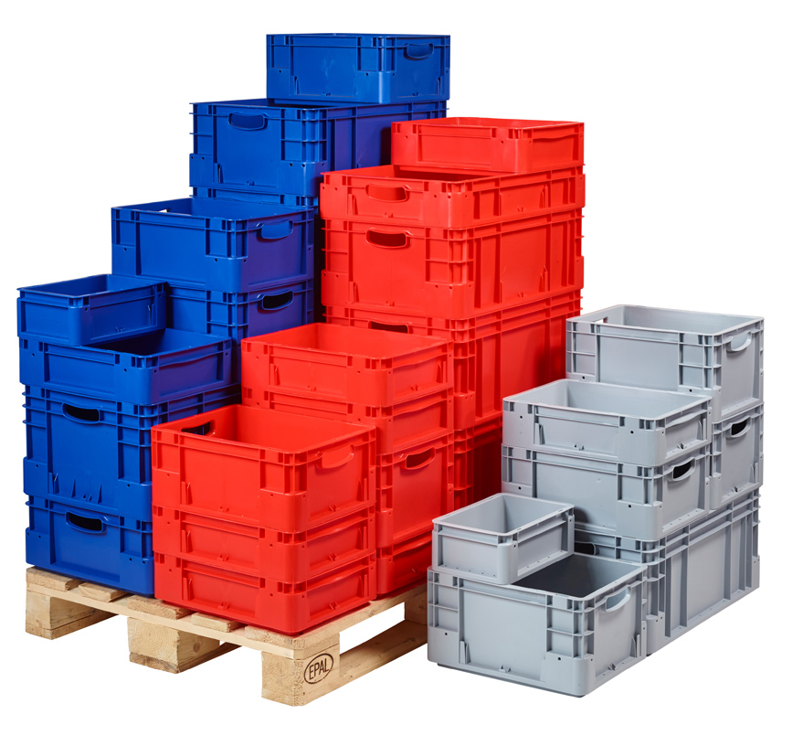
Bestandsdimensionierung – Aufteilung nach Behältertyp und Teilung
Pxxxxxxxxxx_Kunde_Projektbezeichnung
# SKUs behälterfähig im Bestand gesamt (xx.xx.202x): xx.xxx
 | Behältertyp B x L x H | Behältertyp B x L x H | Behältertyp B x L x H
# SKUs gesamt | x.xxx | x.xxx | x.xxx
# SKUs mit 16er Teilung | xxx | xxx | xxx
# SKUs mit 8er Teilung | xxx | xxx | xxx
# SKUs mit 4er Teilung | xxx | xxx | xxx
# SKUs mit 2er Teilung | xxx | xxx | xxx
# SKUs in ganzen Behälter (bei Teilung) | xxx | xxx | xxx
# Behälter (Ansatz ohne Teilung) | xx.xxx | xx.xxx | xx.xxx
# Behälter gesamt (Ansatz mit Teilung) | xx.xxx | xx.xxx | xx.xxx
# Behälter mit 16er Teilung | x.xxx | 0 | 0
# Behälter mit 8er Teilung | x.xxx | x.xxx | 0
# Behälter mit 4er Teilung | x.xxx | x.xxx | x.xxx
# Behälter mit 2er Teilung | x.xxx | x.xxx | x.xxx
# ganze Behälter (bei Teilung) | x.xxx | x.xxx | x.xxx
Ø Gewicht pro Behälter in [kg] | xx,x | xx,x | xx,x
Gesamtgewicht in [kg] | xx.xxx | xx.xxx | xx.xxx
Je nach Anzahl betrachteter Behältertypen Spalten entfernen oder hinzufügen…
* Ist-Netto-Bestand, zzgl. Hochrechnung, Lagerluft etc.
** Die Anzahl der Behälter wird auf ganze Behälter bzw. Größe der Teilung aufgerundet

Slide 20
Bestandsdimensionierung – Verteilung der Behälter nach ABC-XYZ-Klassen
Pxxxxxxxxxx_Kunde_Projektbezeichnung
ABC-XYZ-Klasse | #SKUs | % SKUs | # Behälter gesamt | % Behälter gesamt | # Behälter B x L x H | # Behälter B x L x H | # Behälter B x L x H
AX | xx.xxx | xx,x% | xx.xxx | xx,x% | xx.xxx | xx.xxx | xx.xxx
AY | xx.xxx | xx,x% | xx.xxx | xx,x% | xx.xxx | xx.xxx | xx.xxx
AZ | xx.xxx | xx,x% | xx.xxx | xx,x% | xx.xxx | xx.xxx | xx.xxx
BX | xx.xxx | xx,x% | xx.xxx | xx,x% | xx.xxx | xx.xxx | xx.xxx
BY | xx.xxx | xx,x% | xx.xxx | xx,x% | xx.xxx | xx.xxx | xx.xxx
BZ | xx.xxx | xx,x% | xx.xxx | xx,x% | xx.xxx | xx.xxx | xx.xxx
CX | xx.xxx | xx,x% | xx.xxx | xx,x% | xx.xxx | xx.xxx | xx.xxx
CY | xx.xxx | xx,x% | xx.xxx | xx,x% | xx.xxx | xx.xxx | xx.xxx
CZ | xx.xxx | xx,x% | xx.xxx | xx,x% | xx.xxx | xx.xxx | xx.xxx
D | xx.xxx | xx,x% | xx.xxx | xx,x% | xx.xxx | xx.xxx | xx.xxx
Gesamt | xx.xxx | xx,x% | xx.xxx | xx,x% | xx.xxx | xx.xxx | xx.xxx

Slide 21
Bestandsdimensionierung – Verteilung der Behälter nach ABC-XYZ-Klassen
Pxxxxxxxxxx_Kunde_Projektbezeichnung
Kreisdiagramm mit Anteilen Behälter pro ABC-XYZ-Klasse
Säulendiagramm mit absoluten Behältermengen je Behältertyp und Klasse

Slide 22
Bestandsdimensionierung – Verteilung der Anzahl der Behälter pro Artikel
Pxxxxxxxxxx_Kunde_Projektbezeichnung
Ggf. Auffälligkeiten beschreiben
# Behälter pro SKU | # SKU | % SKU | Kum. % SKU | # Behälter
1 | xx.xxx | xx,x% | xx,x% | xx.xxx
2 | xx.xxx | xx,x% | xx,x% | xx.xxx
3 | xx.xxx | xx,x% | xx,x% | xx.xxx
4 | xx.xxx | xx,x% | xx,x% | xx.xxx
5 | xx.xxx | xx,x% | xx,x% | xx.xxx
6 | xx.xxx | xx,x% | xx,x% | xx.xxx
7 | xx.xxx | xx,x% | xx,x% | xx.xxx
8 | xx.xxx | xx,x% | xx,x% | xx.xxx
9 | xx.xxx | xx,x% | xx,x% | xx.xxx
10 | xx.xxx | xx,x% | xx,x% | xx.xxx
11 | xx.xxx | xx,x% | xx,x% | xx.xxx
12 | xx.xxx | xx,x% | xx,x% | xx.xxx
13 | xx.xxx | xx,x% | xx,x% | xx.xxx
14 | xx.xxx | xx,x% | xx,x% | xx.xxx
15 | xx.xxx | xx,x% | xx,x% | xx.xxx
16 | xx.xxx | xx,x% | xx,x% | xx.xxx
17 | xx.xxx | xx,x% | xx,x% | xx.xxx
18 | xx.xxx | xx,x% | xx,x% | xx.xxx
19 | xx.xxx | xx,x% | xx,x% | xx.xxx
20 | xx.xxx | xx,x% | xx,x% | xx.xxx
… | … | … | … | …
Anzahl | xxx
Mittelwert | xx,xx
Standardabweichung | x,xx
Minimum | x
25% | xx
50% (Median) | xx
75% | xxx
Maximum | xxxx

Slide 23
Bestandsdimensionierung – Anhang: Annahmen und Ablauf
Pxxxxxxxxxx_Kunde_Projektbezeichnung
Definition der Rahmenbedingungen
Prüfung der Behälterfähigkeit je Artikel
Input: Maße und Gewicht der Artikel; Maße und Gewicht der Verpackungseinheit
Passt die kleinste Einheit eines Artikels nach Abmessungen in den Behälter?
Passt die kleinste Einheit eines Artikels nach Gewicht in den Behälter?
Berechnung der Füllmenge pro Behälter (für jeden Artikel und alle möglichen Behältertypen)
Input: Maße und Gewicht der Artikel; Maße und Gewicht der Verpackungseinheit; Bestandsmenge pro Artikel
ACHTUNG: kein Abzug eines zusätzlichen Sicherheitsfaktors! (100% des Behälterinnenmaß!)
Berechnung parallel nach Gewicht und Abmessungen (Artikel können in drei Dimensionen gedreht werden)
Auswahl des limitierenden Faktors Abmessungen vs. Gewicht
Berechnung der Anzahl der Behälter pro Artikel für jeden Behältertyp
Behälteraußenmaße | Behälterinnenmaße | Max. Gewicht brutto | Max. Gewicht netto | Max. Teilung
650 x 450 x 250 | 608 x 408 x 226 | 50 kg | ~ 46 kg | 16-fach
650 x 450 x 350 | 608 x 408 x 326 | 50 kg | ~ 45 kg | 8-fach
650 x 450 x 450 | 608 x 408 x 426 | 50 kg | ~ 45 kg | 4-fach

Slide 24
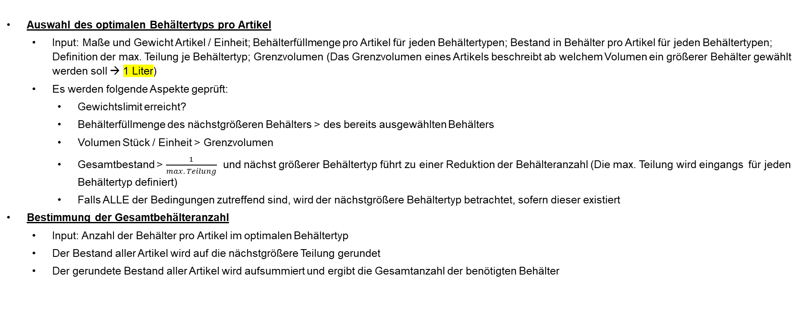
Bestandsdimensionierung – Anhang: Annahmen und Ablauf
Pxxxxxxxxxx_Kunde_Projektbezeichnung
Auswahl des optimalen Behältertyps pro Artikel
Input: Maße und Gewicht Artikel / Einheit; Behälterfüllmenge pro Artikel für jeden Behältertypen; Bestand in Behälter pro Artikel für jeden Behältertypen; Definition der max. Teilung je Behältertyp; Grenzvolumen (Das Grenzvolumen eines Artikels beschreibt ab welchem Volumen ein größerer Behälter gewählt werden soll → 1 Liter)
Es werden folgende Aspekte geprüft:
Gewichtslimit erreicht?
Behälterfüllmenge des nächstgrößeren Behälters > des bereits ausgewählten Behälters
Volumen Stück / Einheit > Grenzvolumen
Gesamtbestand > $\frac{1}{max. Teilung}$ und nächst größerer Behältertyp führt zu einer Reduktion der Behälteranzahl (Die max. Teilung wird eingangs für jeden Behältertyp definiert)
Falls ALLE der Bedingungen zutreffend sind, wird der nächstgrößere Behältertyp betrachtet, sofern dieser existiert
Bestimmung der Gesamtbehälteranzahl
Input: Anzahl der Behälter pro Artikel im optimalen Behältertyp
Der Bestand aller Artikel wird auf die nächstgrößere Teilung gerundet
Der gerundete Bestand aller Artikel wird aufsummiert und ergibt die Gesamtanzahl der benötigten Behälter

Slide 25
Besten Dank für Ihr Interesse!
Haben Sie Fragen?

